Slide 1

Fitness-App
Corinna Grabner, Selene Lobnig, Christoph Riedl, Kevin Wiltschnig

Slide 2
Funktion & Features
Nutzer können sich einloggen oder ein Konto erstellen
Eine Liste an vorgefertigten Trainingsplänen wird angeboten
Jedes Training enthält eine Liste an Übungen mit integriertem Timer
Nach Ausführung einer Übung, werden Gewicht und Wiederholungen geloggt und der Pausentimer gestartet
Nutzer können sich gegenseitig als Freund adden und ihre Max-Kraftwerte vergleichen.
Terminplaner mit der Möglichkeit Trainings zu planen (mit Push-Notifications)

Slide 3
Aufgabenverteilung
Corinna – Html, CSS, Terminplaner, Push-Notifications
Selene – Registrierung und Login, Authentifizierung, Client-Server-Verbindung
Christoph – Datenbank + Server – DB Verbindung, Kraftwerte berechnen/anzeigen
Kevin – Timer, Client-Daten-Darstellung, Security, Freunde verwalten

Slide 4
Architektur
Client (Angular)
Module(Terminplaner,
Trainingsübersicht ……)
NodeJS Server
Terminplaner.css, Terminplaner.html
Terminplaner.ts
Postgres DB

Slide 5
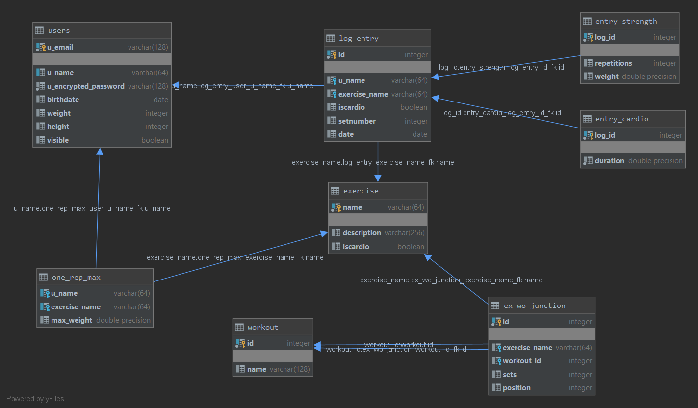
Datenbank Schema

Slide 6
Live - Demo

Slide 7
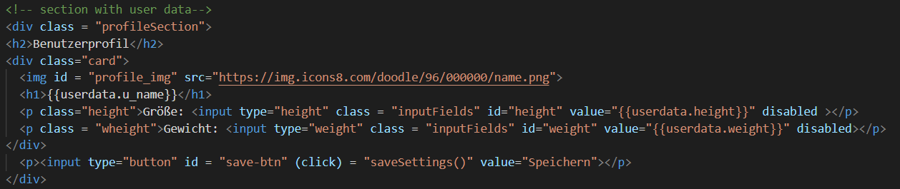
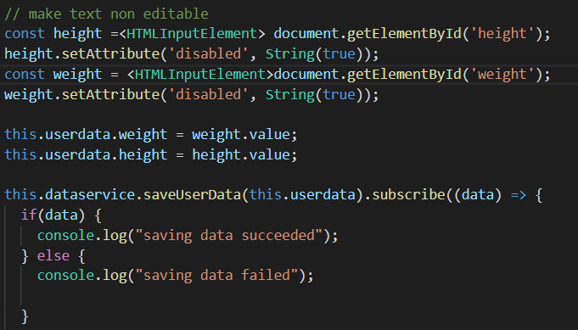
Codeauszug „Profildaten update“
Profil-Html
Profil-TS

Slide 8
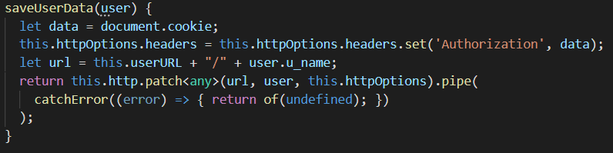
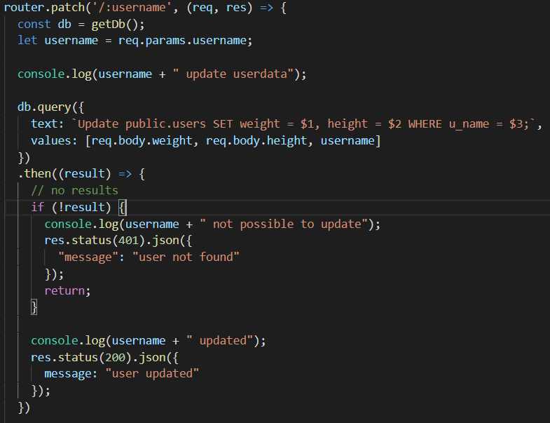
Codeauszug „Profildaten update“
DataService.Ts
Server User.js

Slide 9
Probleme
Koordination zwischen den Teilnehmern
Kommunikation zwischen Server und Client
Web-Push API
Verbindung Terminplaner mit Push-Notification

